Slide 1
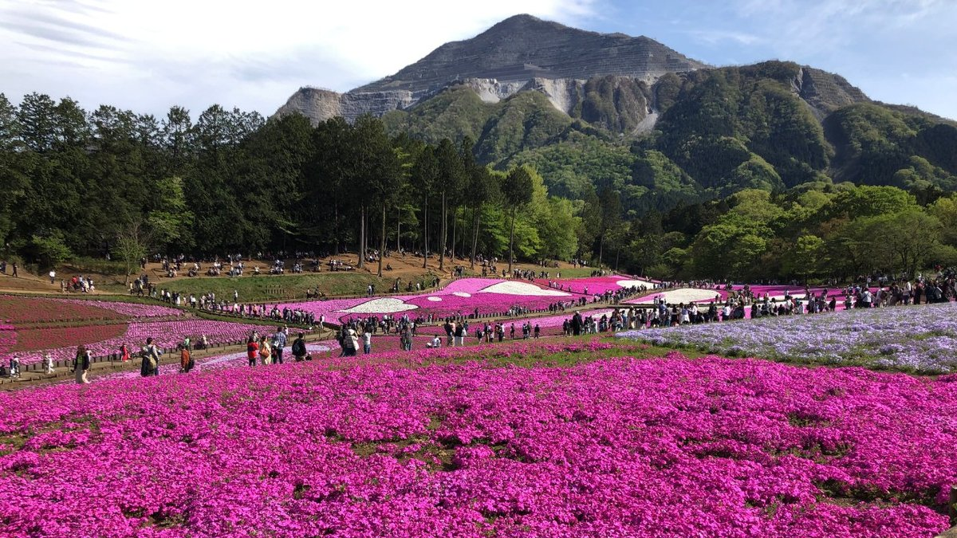
2025年5月5日（日・祝）GW
秩父で遊ぼう！
登山 × 芝桜 × 温泉
武甲山（1,304m）表参道往復コース ＋ 羊山公園芝桜の丘 ＋ 祭の湯
🏔️+🌸+♨️ 1日参加
🏔️ 午前のみ
🌸+♨️ 午後のみ
⚠️ 申込締め切り：5月1日（木）まで
📸 芝桜の丘より武甲山を望む（羊山公園）
Notes:
表紙。芝桜と武甲山を背景写真に使用。迫力ある印象になります。

Slide 2
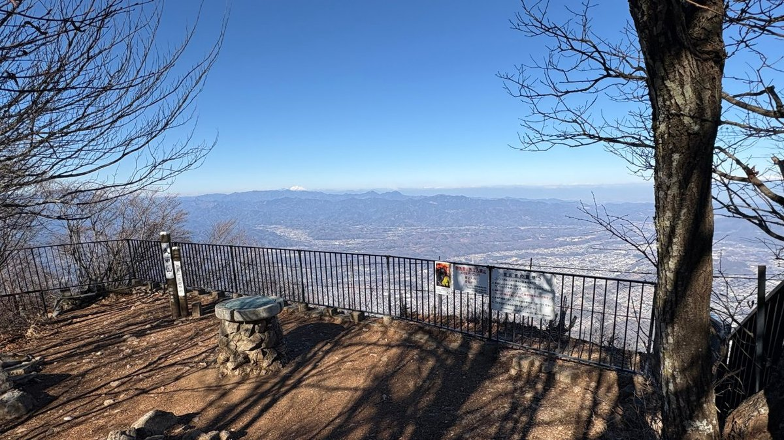
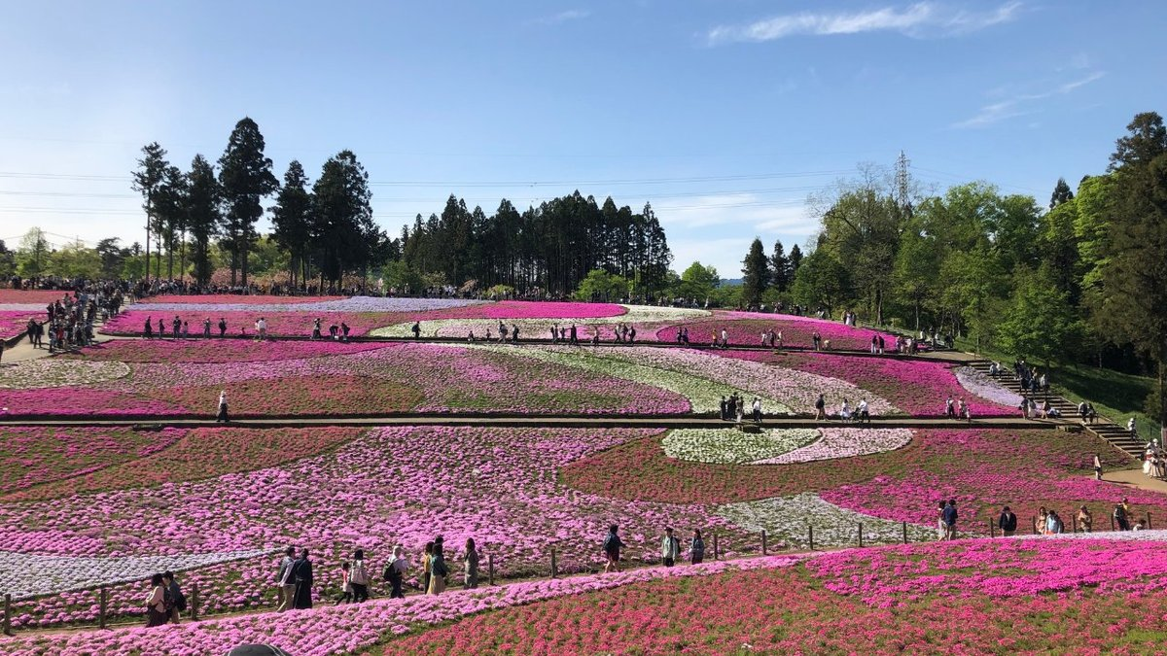
参加コースを選ぼう！
1日参加
午前のみ
午後のみ
芝桜と武甲山
武甲山頂の眺望
40万株の芝桜
登山＋芝桜＋温泉
登山のみ
芝桜＋温泉
武甲山登山から、芝桜鑑賞、
祭の湯での入浴まで1日たっぷり！
武甲山の山頂を目指して、
下山後はそのまま帰宅
40万株の芝桜を鑑賞して、
祭の湯でのんびり
⏰ 09:00〜18:00
⏰ 09:00〜13:00頃
⏰ 15:10〜18:00
💴 約7,000〜8,500円
💴 約3,000〜4,000円
💴 約3,000〜4,000円
申込締め切り：5月1日（木）まで ｜ コースを選んで申込してください！
Notes:
3コース比較。各カードに実際の写真を挿入。

Slide 3
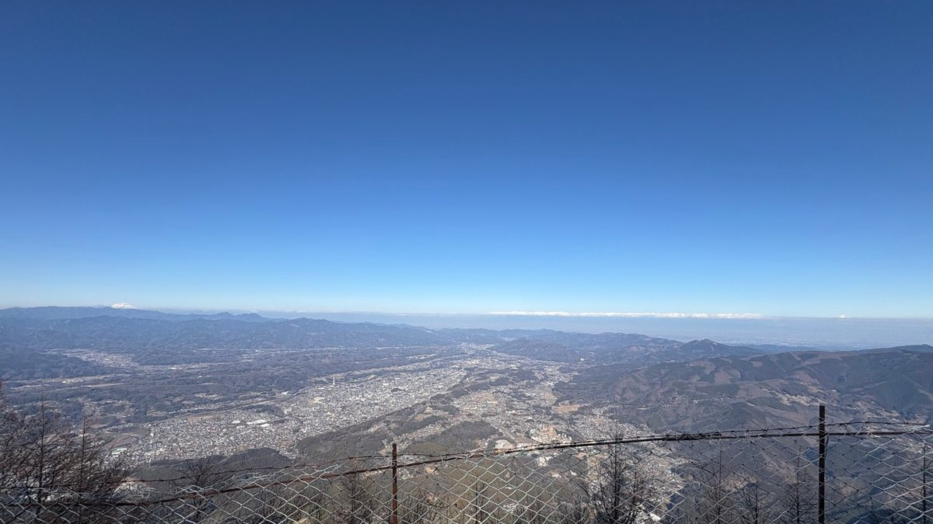
1日タイムライン（全コース対応）
09:00
横瀬駅 集合
登山・1日
09:15
一の鳥居 登山開始 🥾
登山・1日
11:15
武甲山 山頂（1,304m）⛰️
登山・1日
13:00
一の鳥居 下山 お昼
登山・1日
武甲山頂からのパノラマ
15:10
西武秩父駅 (午後合流)
1日・午後
15:30
羊山公園 芝桜の丘
1日・午後
17:00
西武秩父駅前「祭の湯」♨
1日・午後
解散
18:00
1日・午後
羊山公園 芝桜の丘（40万株）
Notes:
タイムライン。右側に山頂パノラマと芝桜の写真を配置。

Slide 4
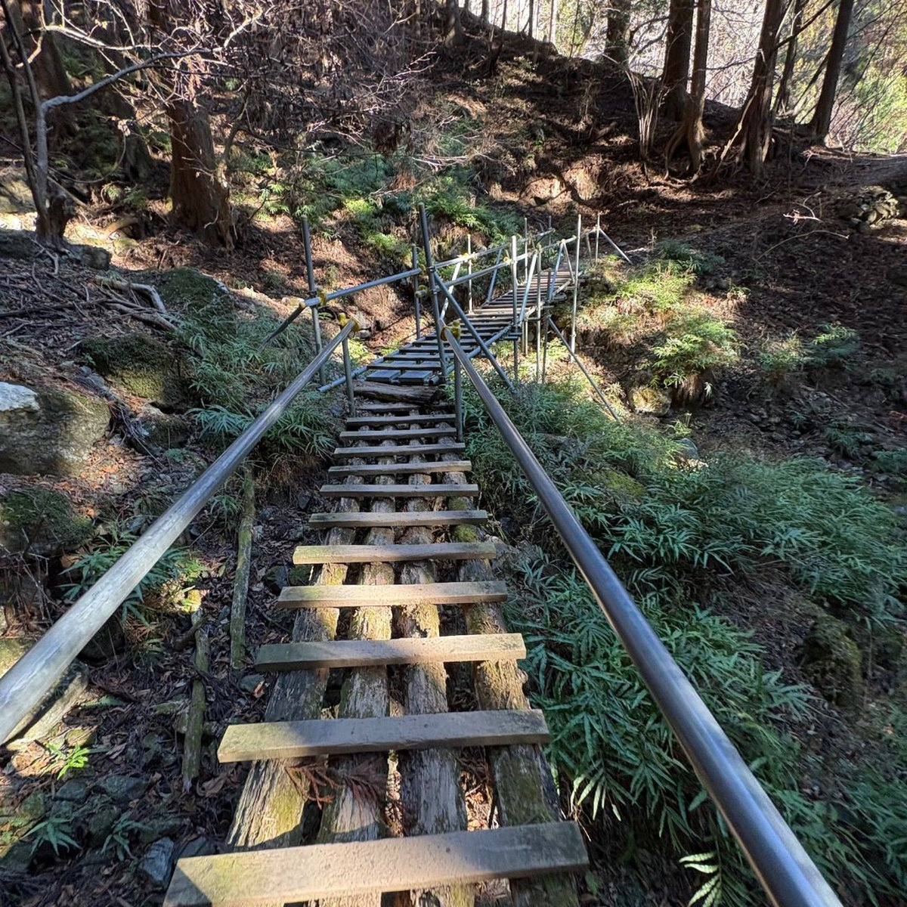
🏔️ 武甲山 表参道コース（初心者向け）
距離（往復）
約7km
標高差
約600m
登り
約2.0~2.5時間
整備された登山道の木製階段
下り
約1.0~1.5時間
難易度
★★☆（初心者OK）
💡 登山アプリをインストールしておくと安心！
山頂展望台からの秩父市街パノラマ
Notes:
武甲山コース詳細。右側に登山道と山頂の実際の写真を配置。

Slide 5
🎒 持ち物チェックリスト
👟 足元（最重要）
🎒 ザック・衣類
✅ 登山靴・トレッキングシューズ（スニーカーNG）
✅ ザック 20〜25L（両手フリー）
✅ 厚手の登山靴下（マメ予防・足首保護）
✅ レインウェア上下（天気急変対策）
フリース・防寒着（山頂は寒い）
速乾Tシャツ・帽子・サングラス
💧 飲食
🩹 安全・その他
✅ 水・スポーツ飲料 1.5〜2L
✅ 絆創膏・テーピング（靴ずれ）
✅ 昼食（コンビニで事前購入）
✅ スマホ＋モバイルバッテリー
行動食（チョコ・ゼリー・ナッツ）
✅ 現金多め（タクシー・入園料）
アミノ酸サプリ（疲労軽減）
トレッキングポール・虫よけ
⚠️ 午後のみ参加の方は登山用装備は不要。動きやすい服装と歩きやすい靴でOK！
Notes:
持ち物リスト。✅は必須アイテム。午後のみ組への補足を忘れずに。

Slide 6
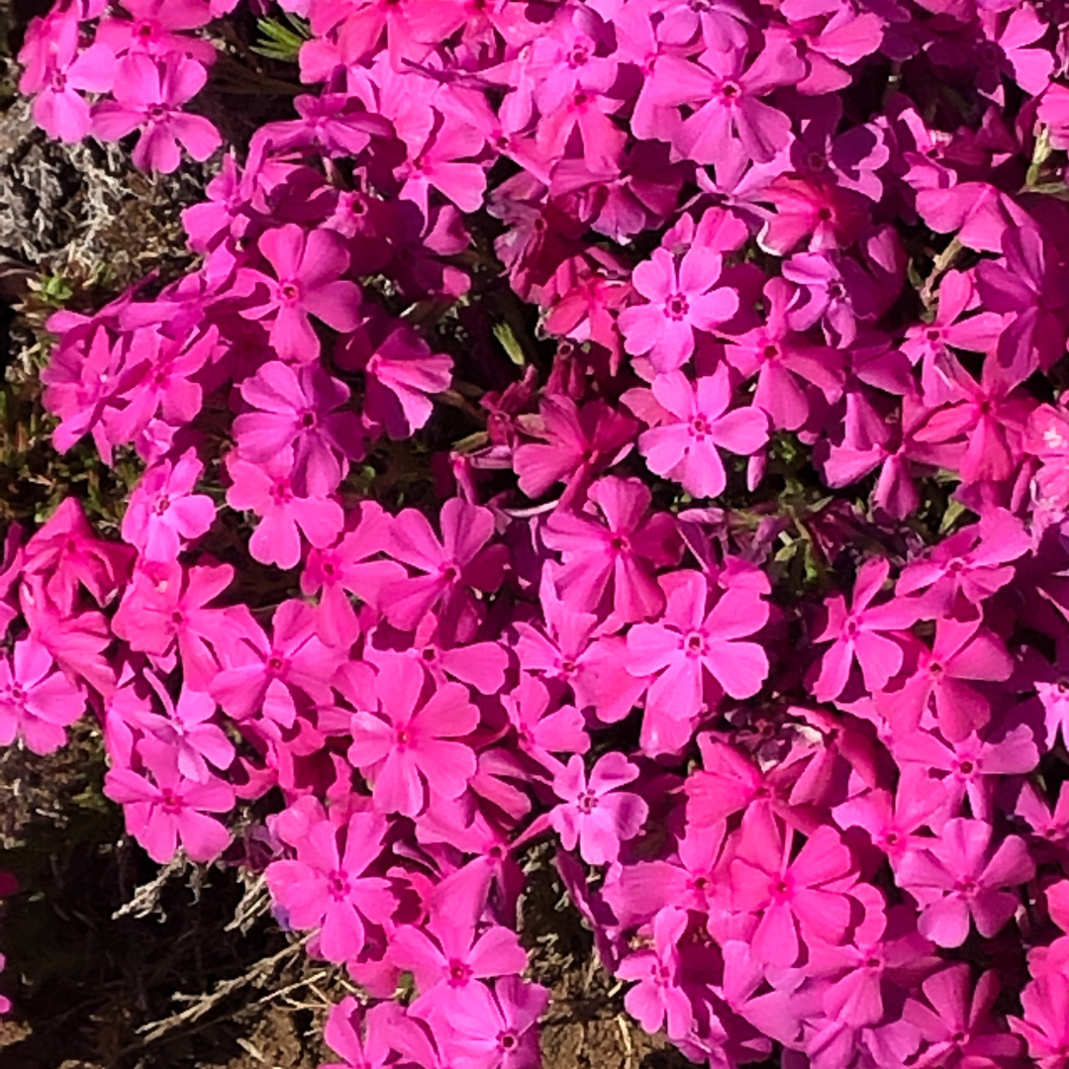
🌸 羊山公園 芝桜の丘 ＋ ♨️ 祭の湯
羊山公園「芝桜の丘」〜 芝桜越しに武甲山を望む絶景
🌸 羊山公園 芝桜の丘
♨️ 西武秩父駅前温泉 祭の湯
場所：
秩父市羊山公園
場所：
西武秩父駅直結で便利
規模：
17,600m² / 40万株 / 10品種
料金：
平日900円・土休日1,100円
入園料：
一般300円（中学生以下無料）
営業：
10:00〜22:00（最終入館21:00）
時間：
8:00〜17:00
特徴：
露天風呂あり・わらじカツ丼も
集合：
13:00（午後組はここから合流）
ポイント：
登山の疲れをしっかり癒せる！
Notes:
芝桜と温泉の詳細。上部に芝桜の写真をワイドで配置。

Slide 7
📝 申込方法 ＋ ⚠️ 注意事項
📋 申込情報
⏰ 締め切り
5月1日（木）まで（3日前）
📬 申込方法
主催者に参加コースを選んで連絡してください
💡 選択コース
① 1日参加（登山+芝桜+温泉） ② 午前のみ（登山） ③ 午後のみ（芝桜+温泉）
🚃 西武特急は必ず事前予約
🚕 事前準備
GWは満席になります。早めに西武鉄道アプリ or Webサイトで予約を！
天気予報の確認する
登山アプリ：ヤマレコ、YAMAP
👟 登山靴は必ず用意して
🌸 芝桜エリアの混雑に注意
スニーカーでの登山は濡れた岩で滑りやすく危険。必ずトレッキングシューズを
GW期間中は周辺道路が大渋滞。必ず電車でのアクセスを推奨します
質問・不明点は主催者まで気軽にご連絡ください。楽しい1日にしましょう！🌿
Notes:
申込締め切りと注意事項。タクシー・特急予約は特に重要。

